Slide 1
Katministratie
IP project: Administratie voor stichting superkatten

Slide 2
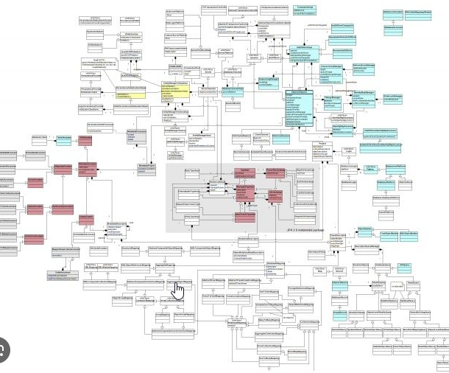
Focus
Domain Driven Design
Clean Architecture
Toegepast in de praktijk

Slide 3
Domain Driven Design
Domain-driven design (DDD) is a major software design approach,focusing on modeling software to match a domain according to input from that domain's experts.
Dus structuur en taal moet bekend zijn in het domain. In het geval van de katministratie en superkatten is dit bijvoorbeeld: Superkat, Gastgezin, TNR (Trap, Neuter, Return), Adoption.

Slide 4
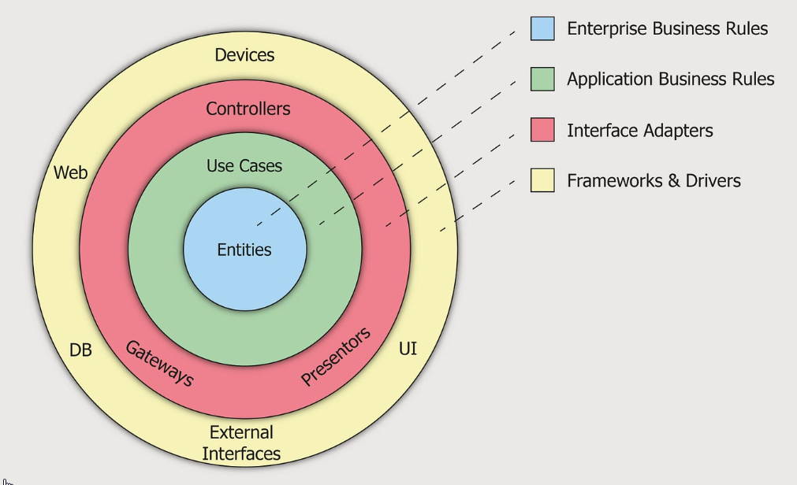
Clean Architecture
Projecten onderverdelen in volgende lagen
Applicatie laag
Domein laag
Presentatie laag
Infrastructuur laag

Slide 5
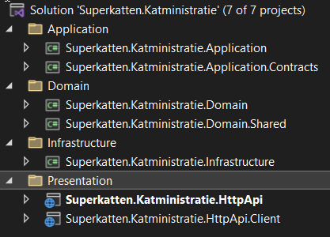
Projecten structuur
Applicatielaag:
Deze is gesplitst in twee lagen.
Superkatten.Katministratie.Application.Contracts bevat de applicatie service laag en de DTO’s gebruikt door de verschillende lagen. Dit is eigenlijk een “dun” project die geen implementatie bevat waarvan ook de GUI gebruik van kan en mag maken.
Superkatten.Katministratie.Application is de eigenlijke applicatielaag, deze laag implementeerd de interfaces welke in de contracts laag zijn gedefinieerd.

Slide 6
Projecten structuur
Domeinlaag:
Deze is gesplitst in twee lagen.
Superkatten.Katministratie.Domain is de laag die alle essentiele bouwblokken bevat.
Superkatten.Katministratie.Domain.Shared is een “dun” project dat onderdeel is van de domain laag maar door alle andere lagen kan worden gebruikt. Bijvoorbeeld constanten en of enums gerelateerd aan de domain objecten die worden hergebruikt door de andere lagen.

Slide 7
Projecten structuur
Presentatielaag:
Deze bestaat uit twee lagen.
Superkatten.Katministratie.HttpApi project bevat de HTTP APIs defined in de solution. Hiermee ontsluiten we de backend met de frontend. De backend kan dan op de server draaien en we kunnen dan meerdere frontend hebben. De bedoeling is om de frontend ook op een mobiele telefoon te kunnen draaien.
Superkatten.Katministratie.HttaApi.Client is de user interface die calls maakt naar de API om data weer te geven of oom acties uit te voeren.

Slide 8
Projecten structuur
Infrastructuuurlaag:
Deze bestaat uit twee lagen.
Superkatten.Katministratie.Infrastructure is de laag waar we de data opslaan en ophalen. Dit kan een database zijn maar het is ook mogelijk om het in-memory uit te voeren of in een file.

Slide 9
Afhankelijkheden van de projecten
Domain.Shared
Domain
Infrastructure
Application.Contracts
Application
HttpApi
HttpApi.Client

Slide 10
Afhankelijkheden van de projecten
Domain.Shared
Domain
Infrastructure
Domain.Tests
Infrastructure.Tests
Application.Contracts
Application
Application.Tests
HttpApi
HttpApi.Client

Slide 11
Execution flow
Het figuur hieronder laat een typische flow zien van een request dat ontwikkeld is gebasseerd op het DDD patroon.
Presentatielaag
Applicatielaag
Domeinlaag
Entities
HttpApi.Client
HTTP Request
DTO
Application Services
Domain Ervices
HttpApi
JSON
Repositories (interface)
Authorisation
Validation
Exception handling
Audit logging
Caching

Slide 12
Hosten van de applicatie
We gebruiken een Raspberry Pi 4 om de API en GUI te hosten.
De GUI heeft toegang tot de de API wat een RESTfull server is.
The GUI zal bereikbaar zijn vanuit de buitenwereld*
GUI service
Localhost:5001
Raspberry Pi 4
Apache Proxy
https://<ip address>:80
User
API service
Localhost:5000
katministratie
* Voor nu, dit kan veranderen als er een specifieke android of ios app wordt ontwikkeld die de API nodig heeft

Slide 13
DDD: Context
Gastgezin
Opvang
Als katten worden ingeschat of dat ze kunnen worden gesocialiseerd dan komen ze zo snel mogelijk bij een gastgezin. Deze socialiseerd de katten en verzorgt hun weg naar een adoptant met alles wat erbij komt.
Hier komen de katten binnen, worden ze opgevangen, voorzien van een nummer, inschatten van hun gezondheid, eventueel inschatten van de leeftijd.
Administratie
Dierenarts
Alle katten moeten uiteindelijk een keer naar de dierenarts. Dit is voor een normale controle of als er echt iets aan de hand is. Maar ook voor het steriliseren en of chippen.
Draagt zorg voor het volgen van de katten en met name het adoptie proces. Ook is de administratie verantwoordelijk voor de aanvraag van subsidies.
Chippen kan terenwoordig ook worden gedaan door vrijwilligers die een cursus chippen hebben gevolgd.

Slide 14
Context relevante informatie
role
role
Opvang
Gastgezin
Superkat
Nummer
OpvangLokatie
Superkat
Nummer
Naam
MedicalActions
role
role
Administratie
Dierenarts
Superkat
Nummer
MedicalActions
Superkat
Nummer
Naam
MedicalAction

Slide 15
Events
Cat has been brought in
Cat is chipped
Cat is neutralized
Cat is replaced
Cat is socialsized by hostfamily
Cat has had a treatment
Cat is adopeted
Subdicy has been requested
List of TNR cats has been made

Slide 16
Context
Superkat
Nummer
Naam
MedicalActions
Gastgezin
Opvang
Adoption Service
Superkat
Nummer
OpvangLokatie
Care Service
Superkat Service
Report Service
Superkat
Nummer
MedicalActions
Dierenarts
Administratie
Superkat
Nummer
Naam
MedicalAction

Slide 17
Services explained
Care Service
Intake Service
Adoption Service
Report Service
Care Service
Alle medische en niet relevante medische handelingen worden door deze service afgehandeld. Bijvoorbeeld bezoeken aan een dierenarts, het toedienen van medicijnen of wellicht een observatie die je wilt bewaren. Ook is het mogelijk om via deze service een advies te krijgen over wanneer medicijnen moeten worden gegeven.
Superkat Service
Deze service zorgt ervoor dat als een nieuwe kat in de opvang komt deze kan worden ingevoerd. Ook later in de opvang, normaal gesproken de dag erna moet het mogelijk zijn om data aan te passen… behalve het katnummer. Deze service geeft ook informatie over de kattenpopulatie bij superkatten.
Adoption Service
Deze service ondersteund het adoptieproces. Het aanmaken van de papieren, informeren van de juiste personen en wellicht een proces die de adoptant kan gebruiken.
Report Service
Reporting wordt gedaan voor administratie. Deze service voorziet in het rapporteren van de data die beschikbaar is met de juiste filters. Dit kan dat ook weer worden gebruikt voor aanvragen van subsidie.

Slide 18
Context
Superkat
Nummer
Naam
MedicalActions
Gastgezin
Intake Service
new cat
Opvang
Superkat
Nummer
OpvangLokatie
List cats to be neutralized
Report Service
List cats to be neutralized
List new cats
Superkat
Nummer
MedicalActions
Dierenarts
Administratie
Superkat
Nummer
Naam
MedicalAction

Slide 19
Context
Superkat
Nummer
Naam
MedicalActions
Gastgezin
Medication given
Cat is weighted
Care Service
Opvang
Superkat
Nummer
OpvangLokatie
Cat is neutralized
Cat has been checked
Medication given
Cat is weighted
Medical history
Report Service
Superkat
Nummer
MedicalActions
Medical history
Dierenarts
Administratie
Superkat
Nummer
Naam
MedicalAction

